Slide 1
Ch0 作業
學號：[0517064]

Slide 2
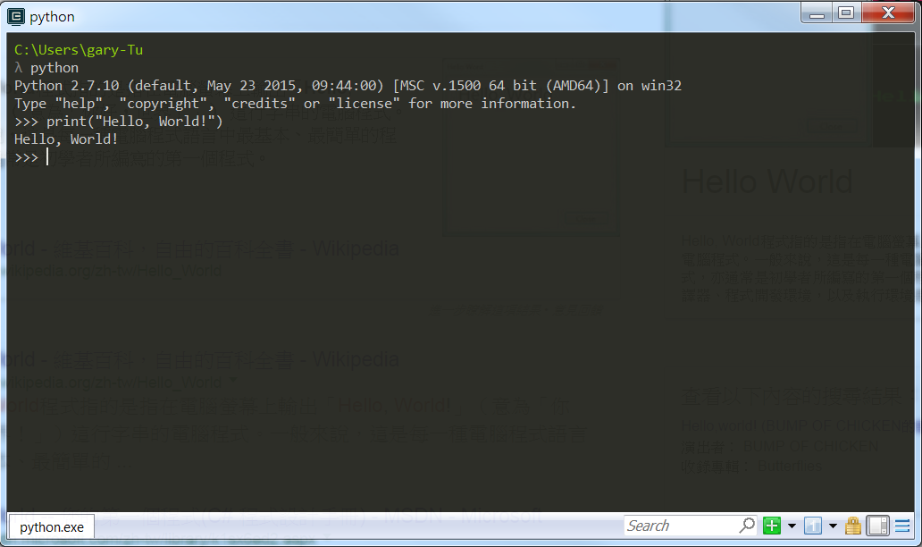
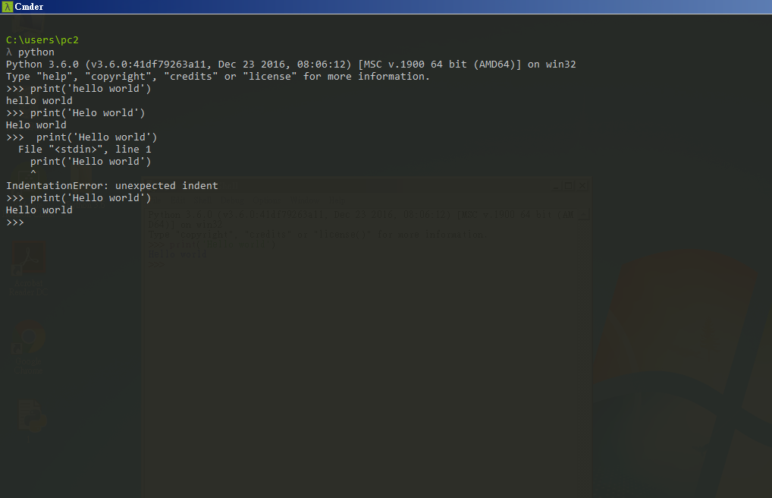
1. 截圖—python3安裝成功證明
範例(繳件時請刪除)
Your Picture

Slide 3
2. 命令列填空遊戲-1 檢視與產生
舉例：檢視當前目錄下所有檔案與資料夾
ls
檢視當前目錄下所有檔案與資料夾
產生一個名為testdir的資料夾
產生一個名為test.txt的檔案
4. 確認當前所在目錄
ls
mkdir
testdir
touch
test.txt
pwd

Slide 4
2. 命令列填空遊戲-2 切換與改名
ls
touch
mkdir
pwd
移動到testdir資料夾目錄下
回到上一層目錄
改變test.txt檔案的檔名為test10.txt
改變testdir資料夾的檔名為testdir20
mv
testdir
cd
..
mv
test.txt
test10.txt
mv
testdir
testdir20

Slide 5
2. 命令列填空遊戲-3 複製與刪除&python
ls
touch
mkdir
pwd
複製test10.txt檔案並取名為test11.txt
複製test20dir資料夾並取名為test21dir
刪除test10.txt檔案
刪除test20dir資料夾
進入python直譯器並print出Hello, World!
cp
test10.txt
test11.txt
cd
cp -r
test20dir
test21dir
..
rm
test10.txt
mv
rm -r
test20dir
python
print("Hello, World!")

